Slide 1
Обработка речевых сигналов

Slide 2


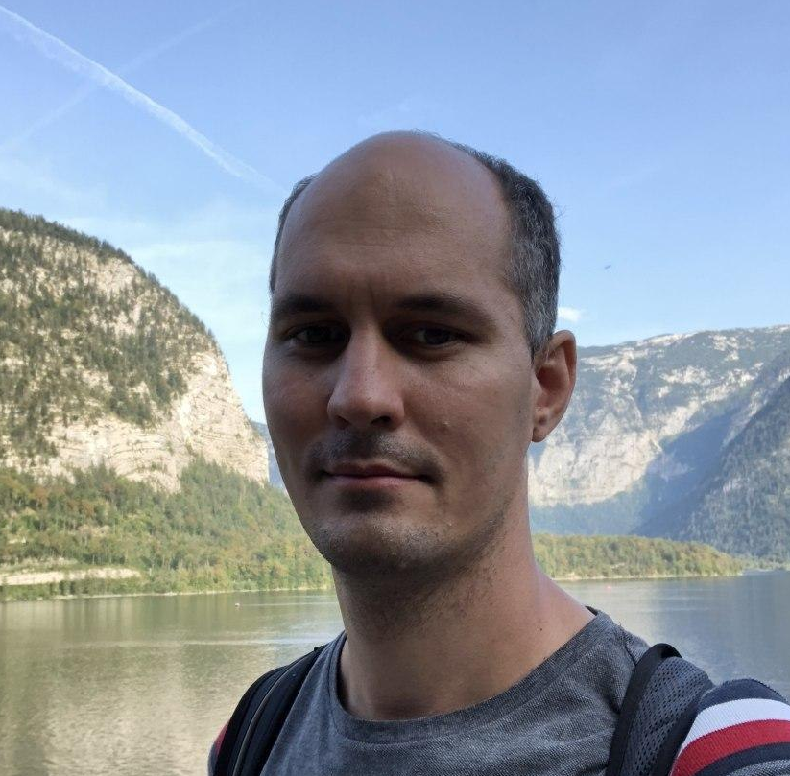


DSP in practice
Евгений Шуранов
Huawei Principal Engineer
ITMO associate professor
PhD
evgeniy.shuranov@huawei.com

Slide 3
Как сделать задание по ЦОС
Устанавливаем jupyter notebook
Скачиваем задания с https://drive.google.com/drive/folders/16CgJx06um7xFLUcORL06u_L7Y08-_c2-?usp=sharing
Выполняем
Заливаем в свой гитхаб предварительно закрыв доступ всем кроме преподавателя (желательно без ограничений по времени) e-v-shuranov
Отправляем на проверку через платформу ссылку на гитхаб
Пороги: 50% - удвл. хор и отл уточним в ходе курса.
Доп. задания отмеченные звездочкой не влияют на оценку, самым успешным возможны доп. бонусы от MADE и рекомендации от преподавателей

Slide 4
Зачем занятия по практике
“Это винтик, это отвертка, винтик можно крутить отверткой. Это всякие железяки, их можно соединять винтиками, закрутив отверткой. Еще бывают гайки и шестеренки. Задание: Постройте синхрофазотрон.”
(с) Анекдот от анонимного студента

Slide 5
Зачем занятия по практике
“Это винтик, это отвертка, винтик можно крутить отверткой. Это всякие железяки, их можно соединять винтиками, закрутив отверткой. Еще бывают гайки и шестеренки. Задание: Постройте синхрофазотрон.”
(с) Анекдот анонимного студента
Цель:
Получить фидбек что именно вызывает вопросы
Убедиться что некоторые ключевые понятия поняли все хорошо
При необходимости обсудить дополнительные вопросы которые помогут понять основную теорию
Помочь интуитивному пониманию теории
Notes:
Мы НЕ будем по шагам проходить задания (разобрать отдельные блоки вызывающие затруднения конечно можем)

Slide 6
Это должен знать каждый
Первое занятие
Что такое частота дискретизации
Параметры функции синуса
Суть теоремы Котельникова
Что такое свертка и какая от нее практическая польза
Физический смысл спектра, высоких и низких частот
Эквалайзер
Фурье == Спектр ?
Смысл амплитудного и фазового спектра (что важнее?)
теорема Котельникова и результат FFT (перевод отсчётов в частоты)
Второе занятие
Спектрограмма, окна (как выбрать параметры окон)
MEL MFCC

Slide 7
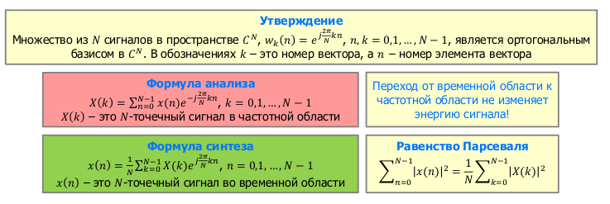
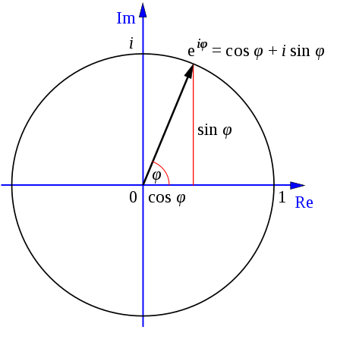

Коллеги, объясните, пожалуйста, откуда берется фазовый спектр, когда мы начинаем говорить про картинки?
В одномерном случае мы рассматривали только амплитудный спектр и переход из временной в частотную область (и обратно) происходил по следующим формулам
Вопросы которые помогают понять спектральный анализ:
Идея - ноты складываются в акорды. Может быть чем то вроде нот можно описать любой звук?
Можно - нужно больше “нот”, и нужна информация когда какая нота начала звучать.
Амплитудный и фазовый спектр - почему часто анализируем только амплитудный?
Так работает наше ухо - мы хорошо слышим амплитуду и резкое изменение фазы.
Комплексное представление
Есть доказательство разложения по тригонометрическому базису
Удобно: 1 комплексное вместо 2х вещественных чисел
угол это фаза а амплитуда это радиус.
визуализирована периодичность фазы
Удобный вид прямого и обратного преобразования Фурье
Понятен физический смысл амплитуд и фаз

Slide 8
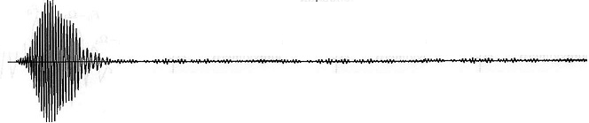
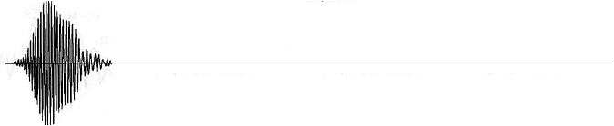
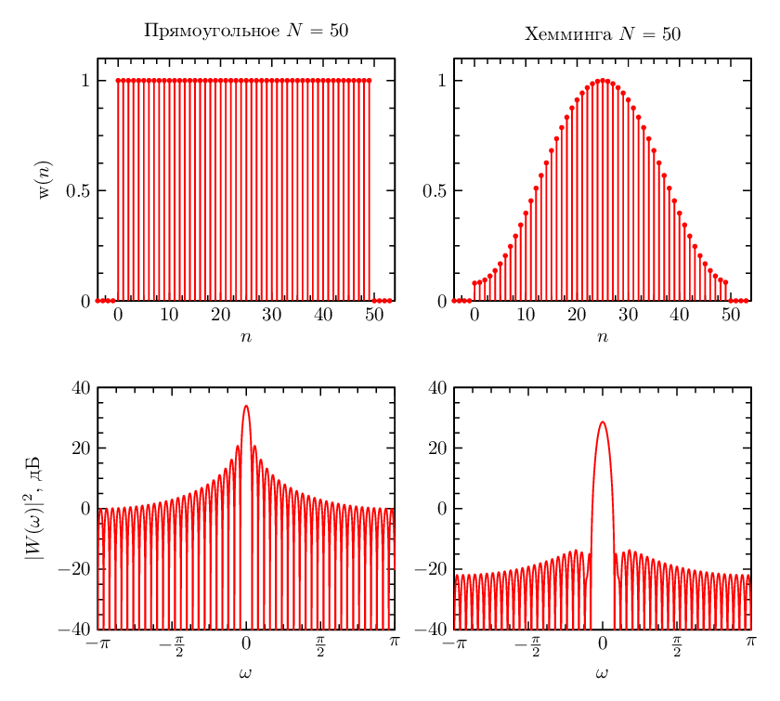
Спектрограмма
Хочется знать когда началось и закончилось событие
Выбор размера окон. Идеальное окно совпадает с размером события.
Аналогия с корреляционным анализом
Двигаясь по времени находим интервал где совпадает спектр
то же что и двигаться и считать корреляцию
корреляция ~= свертка (переворот функции), а свертка это умножение в частотной области.
Выбор наложения окон
Цель - хотя бы в одном из наложений
событие будет целиком и не обрезанное
Оконный фильтр сглаживания
Зачем он нужен?
если его убрать то будет прямоугольник
при умножении сигнала на оконную функции
происходит свёртка их спектров, это искажения
Центральный лепесток - неизбежность, у нас же энергия сигнала не нулевая.
но можно менять форму
Задача восстановления по спектру - нужна гладкость на краях
(для интуитивного понимания)
Notes:
Похоже на проблему дискретизации которые рассказывал Владимир

Slide 9
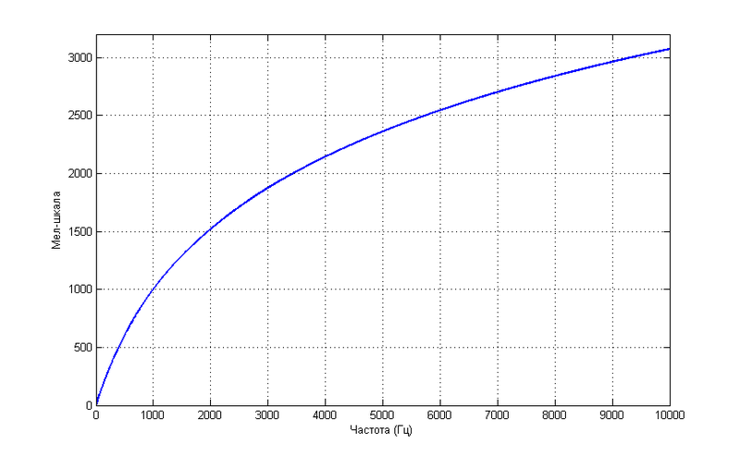
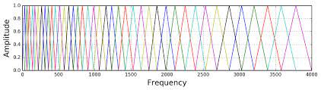
Mel спектр
Слух эволюционно фильтрует значимую аудио информацию
log-mel-fbanks - сильный признак ASR
Если то что вы анализируете хорошо различимо на слух - мел фильтры правильный выбор

Slide 10
MFCC
Речь - эволюционно сформированный механизм коммуникации на основе слуха анализирующего всю важную для человека аудио информацию. Если бы в речи присутствовали малозначимые аудио паттерны мы бы их плохо различали
Полезные свойства:
Прологорифмировали:
Наша речь это набор фильтров. Последовательные фильтры это произведение в спектральной области. После логарифма произведение превращается в сумму.
С суммами потом проще работать в нейросетях.
Дискретное косинусное преобразование декоррелирует выходы - залог успеха при обучении
Как считается MFCC:
http://practicalcryptography.com/miscellaneous/machine-learning/guide-mel-frequency-cepstral-coefficients-mfccs/

Slide 11
Если будет время обсудим
*Как устроен звук гитарной струны
Из чего состоит тембр звука, обертоны, шумовые составляющие
Как устроены простейшие и SOTA алгоритмы для:
VAD (AD deltaBIC)
Keywords (от ASR LM/не LM + от ED)
Определение возраста, пола, эмоций и пр. Акуст событий
Вопросы от студентов:
а почему нельзя каждой кнопке телефона сопоставить просто одну частоту? Будет девять частот просто. В чем преимущество сочетания двух частот?
Я правильно понимаю что как раз спектрограммы и анализируются методами CV ?
Используют ли MFCC в ASR

Slide 12
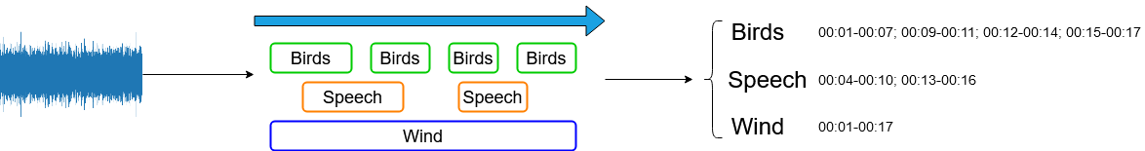
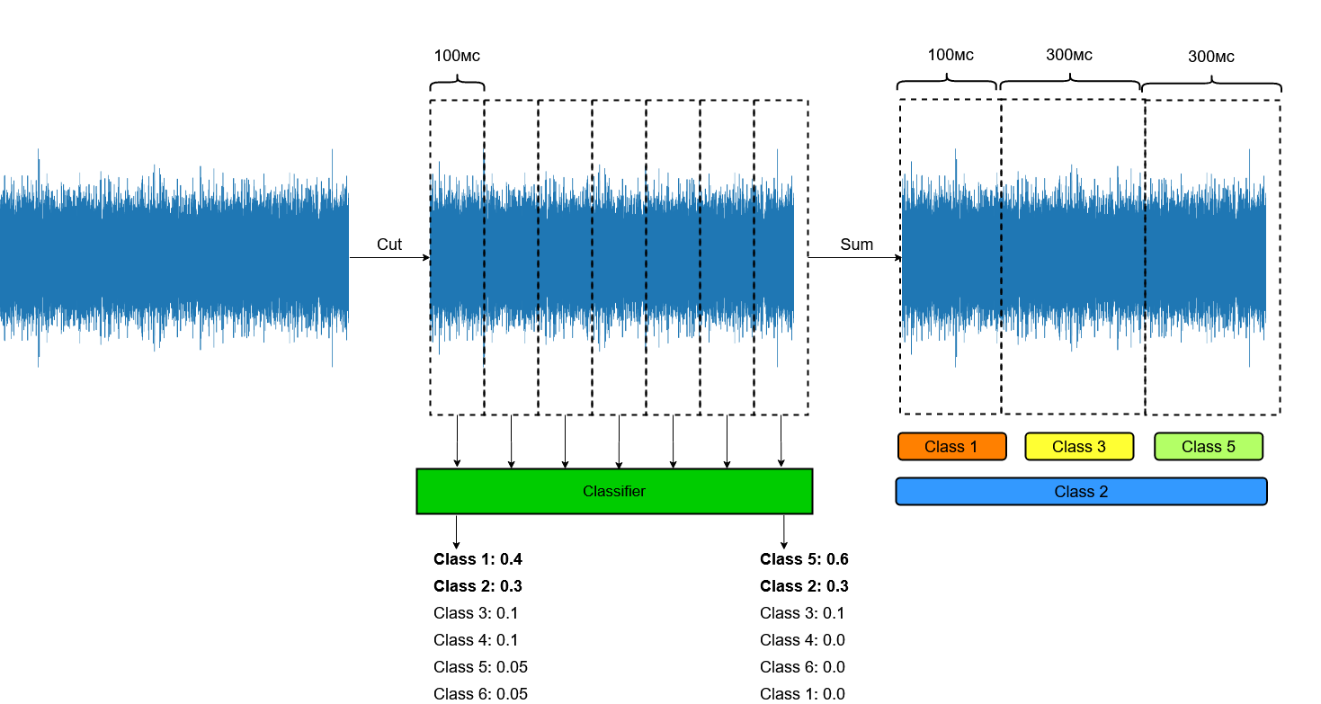
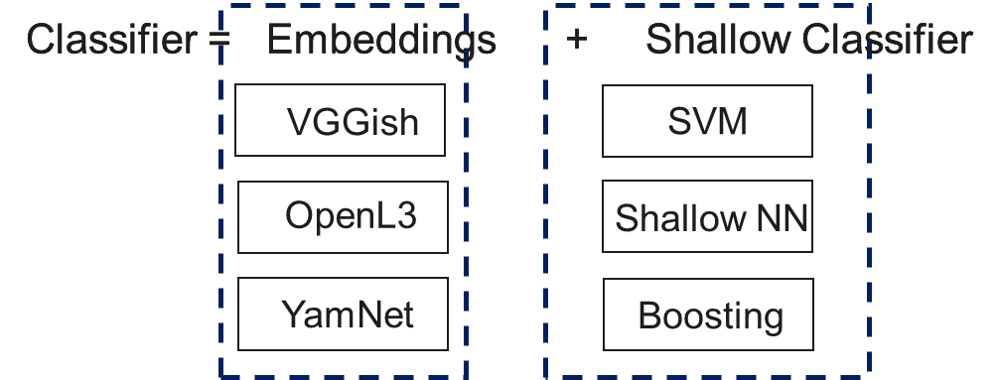
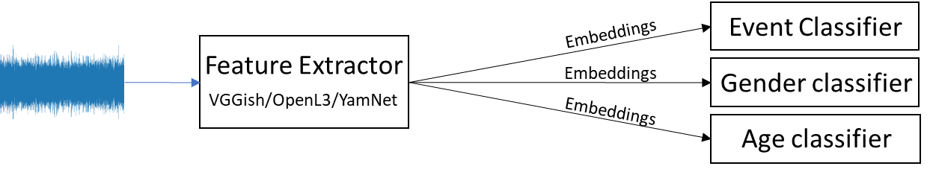
Solution Overview: Event detection/segmentation
Event detection/segmentation problem:
Approach:
Spectrogram or MFCC?
wav2vec?
MUSICNN?
Common backbone:
Refs:
On-Device Captioning with Live Captionhttps://ai.googleblog.com/2019/10/on-device-captioning-with-live-caption.html
CNN Architectures for Large-Scale Audio Classification https://arxiv.org/abs/1609.09430
Notes:
Можно ли уйти от спектрограммы?

Slide 13
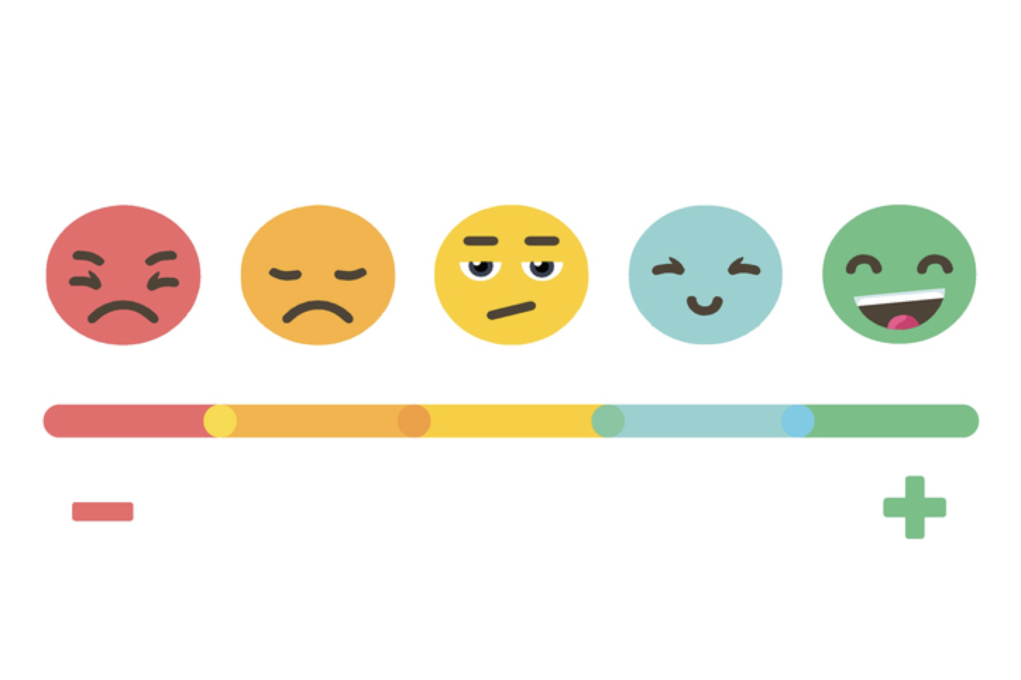
Solution Overview: Emotion detection
Approach:
Discrete classification
Surprise
Neutral
Sad
Happy
Fear
Angry
Convolutional
CNN (VGG)
Encoder-decoder
CNN + LSTM
CNN + LSTM + Attention

Slide 14
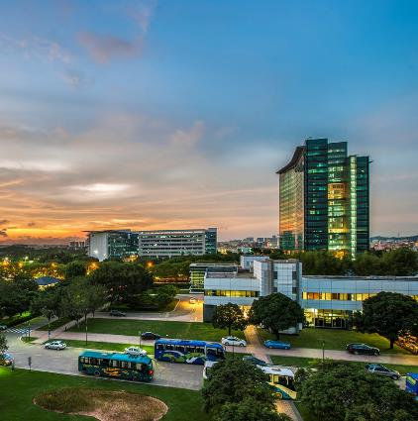





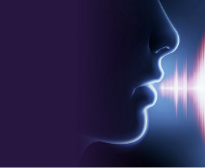

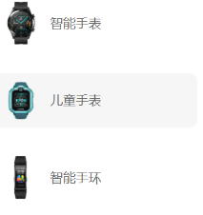





Huawei: Leading Global Provider of ICT Infrastructure and Smart Devices
Huawei’s mission is bring digital to every person, home and organization for a fully connected, intelligent world
Founded in 1987.
Through open collaboration with ecosystem partners, we create lasting value for our customers, working to empower people, enrich home life, and inspire innovation in organizations of all shapes and sizes.
At Huawei, innovation focuses on customer needs. We invest heavily in basic research, concentrating on technological breakthroughs that drive the world forward. We serving more than three billion people around the world.
194,000+
Employees
96,000+
R&D employees
170+
Countries and regions
68 in
Interbrand's
Top 100
Best Global Brands
49 in
Fortune Global 500
Voiceprint
TTS
Biosignals
St. Petersburg Research Center AI LAB
Евгений Шуранов
evgeniy.shuranov@huawei.com
+7(905)260-24-51

